Slide 1

Московский государственный технический университет
имени Н.Э. Баумана
Курсовой проект
по курсу «Компьютерная графика»
на тему:
«Моделирование детского конструктора»
Студент: Зайцев Дмитрий Владимирович, гр. ИУ7-52
Научный руководитель: Волкова Лилия Леонидовна

Slide 2
Постановка задачи
Разработать программу моделирования детского конструктора.
Предоставить пользователю базовый набор (форм) деталей.
Реализовать моделирование освещенности.
Реализовать возможность изменения положения камеры.
Реализовать возможность сохранения и загрузки модели из файла.
Реализовать возможность сохранения полученного изображения в файл.
Реализовать проверку ограничений на положение элементов относительно друг друга.

Slide 3
Алгоритмы, использованные в проекте
Алгоритм Z-буфера с учетом прозрачности
Закраска Фонга
Алгоритм модели освещения Блинна-Фонга

Slide 4
Алгоритм Z-буфера
с учетом прозрачности

Slide 5
Закраска Фонга
Определение нормалей в вершинах модели.
В каждой точке закрашиваемой грани вычисляется собственная нормаль, путем интерполяции нормалей к вершинам полигона.
По направлению вектора нормали определяется цвет выбранной точки в соответствии с выбранной моделью освещения.

Slide 6
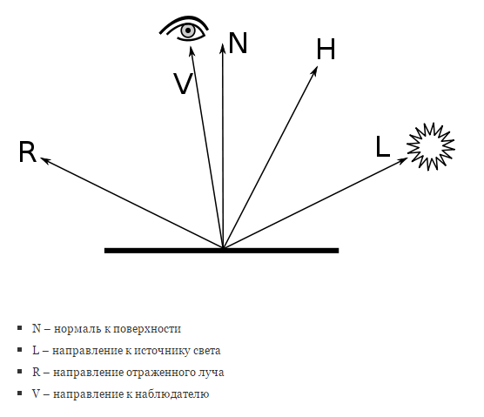


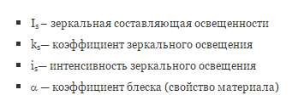
Модель освещения Блинна-Фонга
Вычисление отраженного луча R является достаточно сложной операцией. В модели Блинна-Фонга вводится дополнительный вектор H, который является «медианой» угла между V и L.
Таким образом, итоговая формула для модели освещения Блинна-Фонга имеет следующий вид:

Slide 7
Выбор подхода и языка программирования
Для реализации проекта используется объектно-ориентированный подход. Это позволит без труда изменять и разширять программу, путем изменения и добавления классов, связанных с модифицированными и добавляемыми данными.

Slide 8
Выбор подхода и языка программирования
Графическая библиотека – WinAPI
Язык – С++
Один из самых распространенных языков программирования, зарекомендовал себя как универсальный. Очень много примеров и пособий рассчитаны на этот язык, особенно в сфере работы с WinAPI.
Среда разработки – Microsoft Visual Studio
Выбор именно этой среды обусловлен во много языком программирования и графической библиотекой – содержит шаблоны по работе с библиотекой WinAPI.

Slide 9
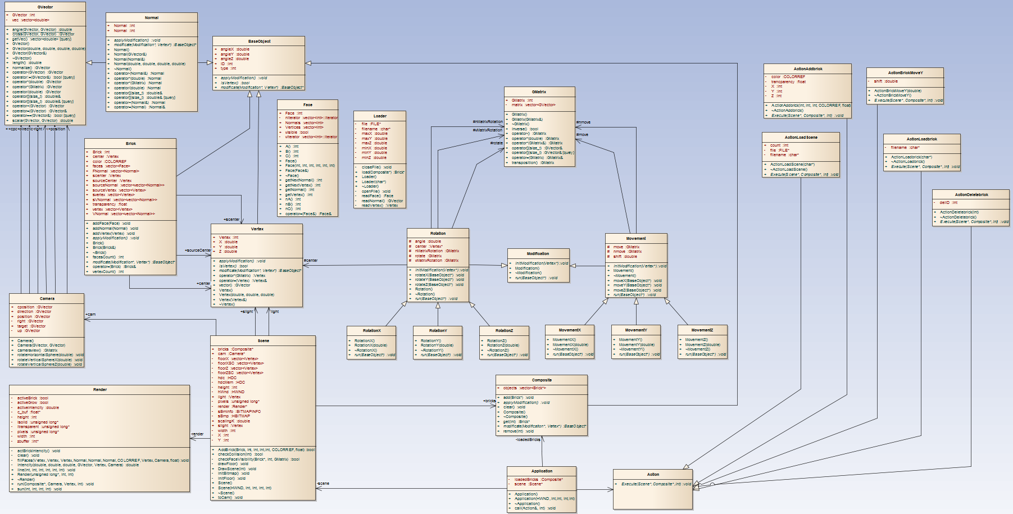
Классы и структуры

Slide 10
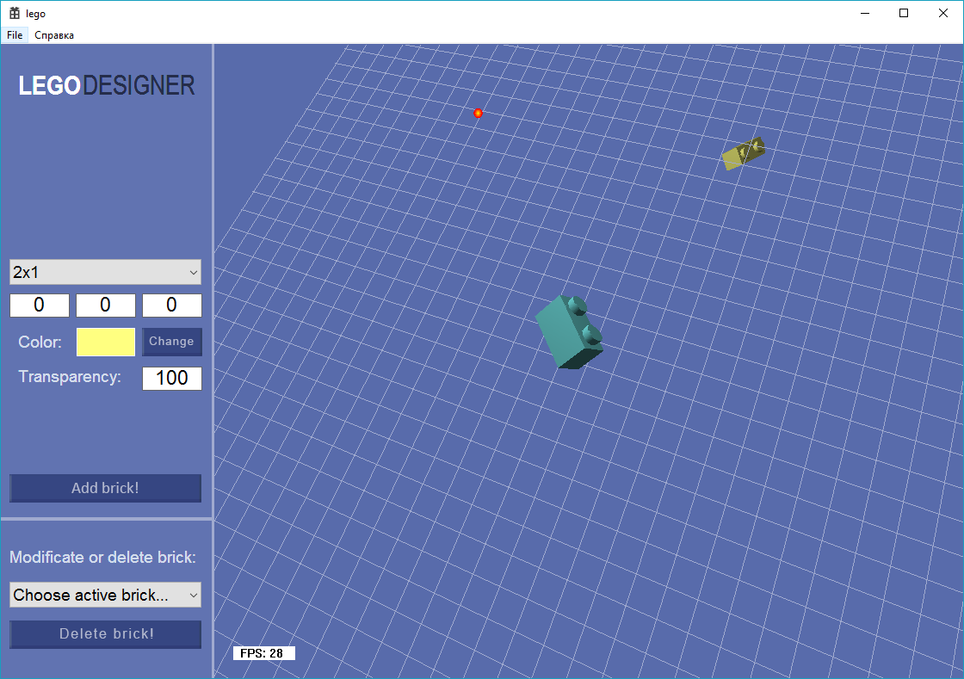
Интерфейс программы

Slide 11
Вывод
В рамках данного курсового проекта разработано программное обеспечение для визуализации трехмерной модели Lego.
ПО предоставляет возможности по редактированию и сохранению модели.
Перспективы развития данной программы:
добавление новых деталей
увеличение скорости отрисовки изображения путем различных оптимизаций алгоритма.

Slide 12
Спасибо за внимание!

